Slide 1






第二节 一些常用函数的傅氏变换
一、单位脉冲函数
二、广义Fourier变换
三、小结与思考
机动 目录 上页 下页 返回 结束

Slide 2


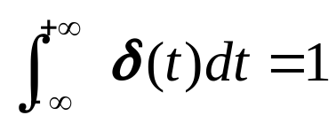
一、单位脉冲函数
（1）工程中描述
（2）物理学家狄拉克给出的定义
满足下列两个条件的函数称为 函数：
Ⅰ
Ⅱ
(3) 函数的数学定义

Slide 3
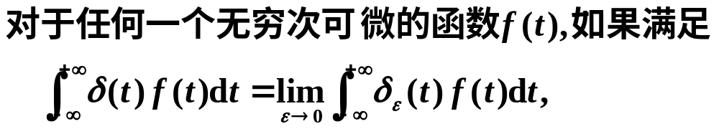
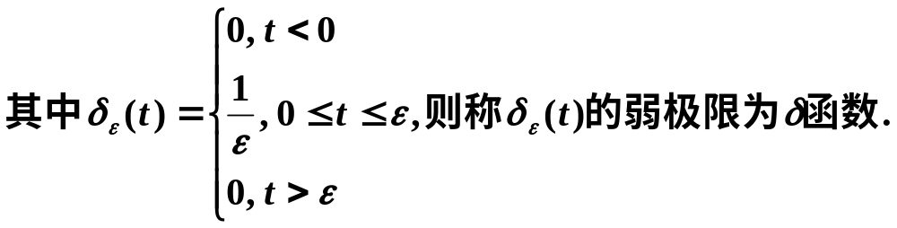
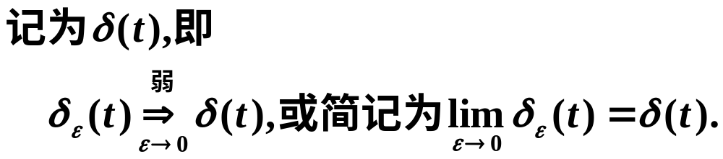
定义1

Slide 4
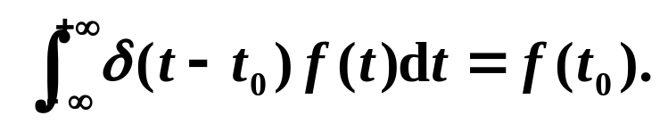
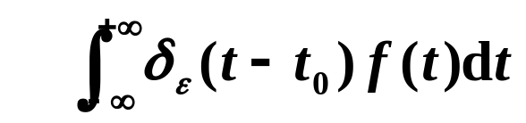
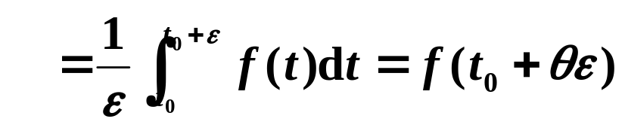
定义2
如果对于(−∞, +∞)的任意一个区间上连续的函
数f (t) 都有
则称δ (t)为δ −函数.
注：
（1）定义1左端不是反常积分，只是等式右端
极限值的记号.
(2) 定义2可由定义1推出:
由于f(t)在[t₀, t₀+ε]上连续，
由积分中值定理
令ε→0即可.

Slide 5







工程上常将δ–函数称为单位脉冲函数. 有时将δ–函
数用一个长度等于1的有向线段表示， 线段的长度表
示δ–函数的积分值称为δ–函数的强度.

Slide 6

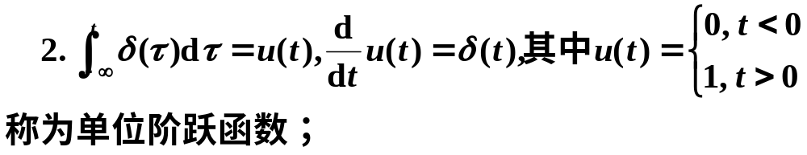
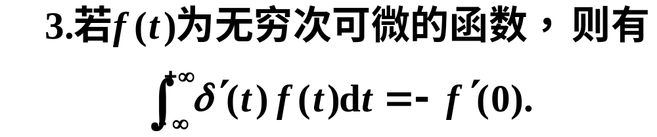
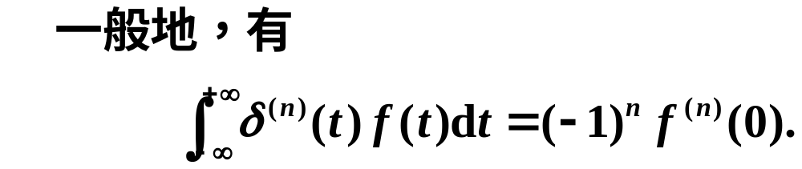

Slide 7
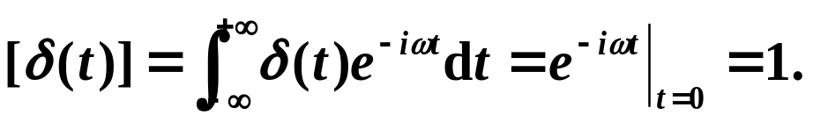

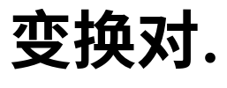
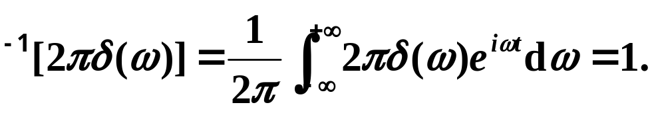
二、广义的Fourier变换
根据δ–函数和Fourier变换的定义, 容易求出δ–函数的Fourier变换及逆变换.
ℱ
ℱ
所以， 1与2πδ (ω) 构成了一个Fourier变换对.

Slide 8
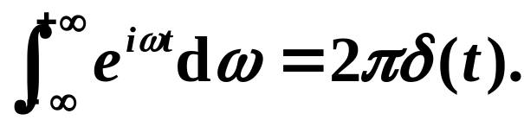
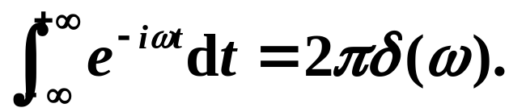
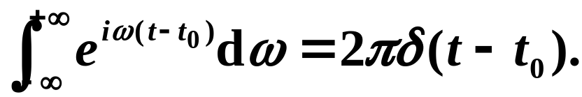
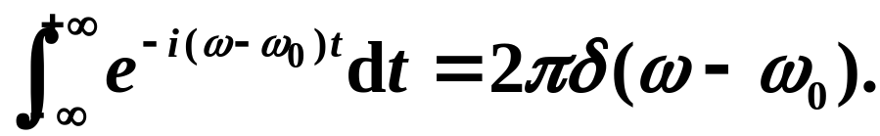


进而得到
推广
即δ(t−t₀)与
构成了傅里叶变换对，
与
2πδ(ω−ω₀)构成了傅里叶变换对.

Slide 9
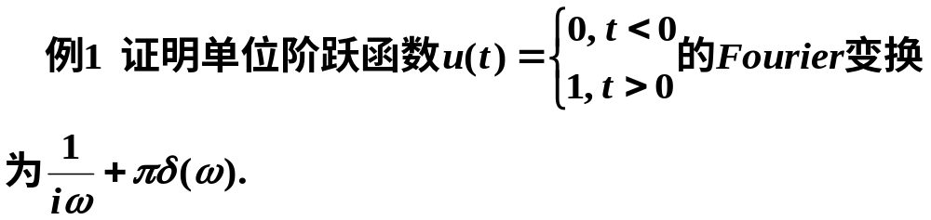
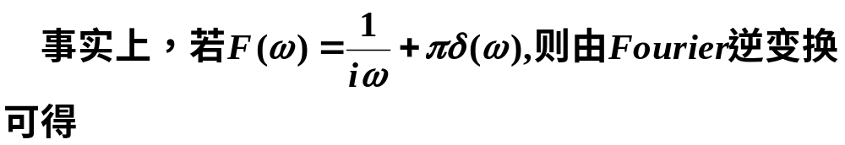

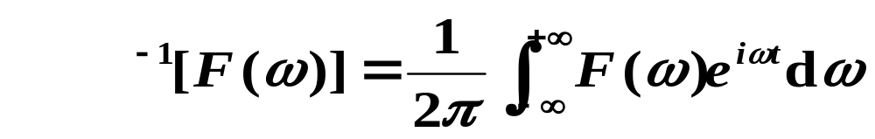

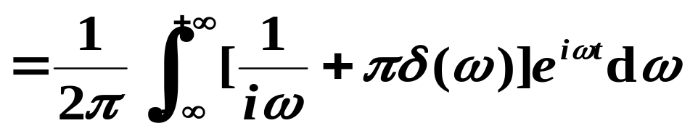
ℱ

Slide 10
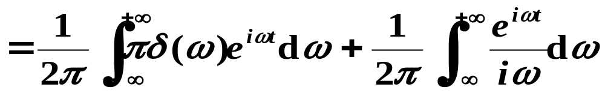
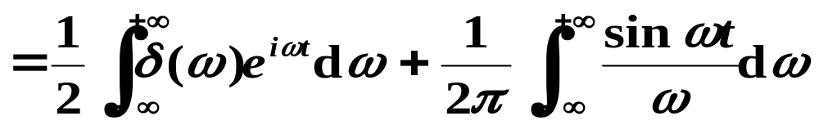
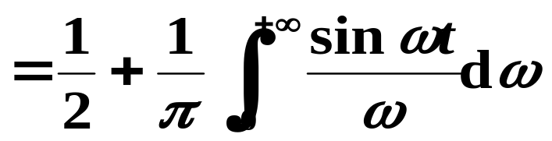
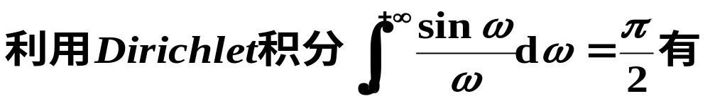

Slide 11
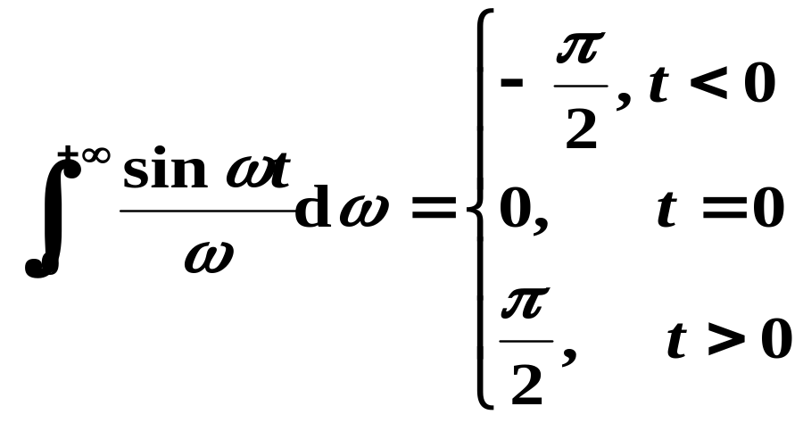
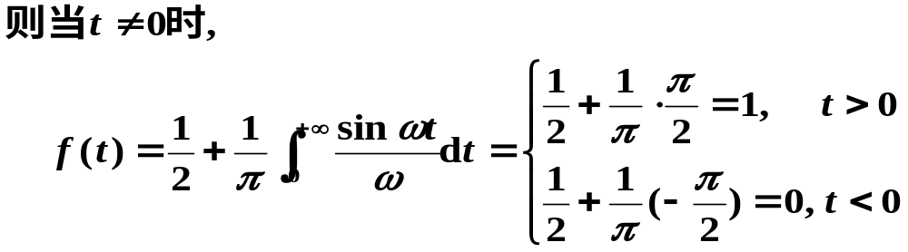

Slide 12

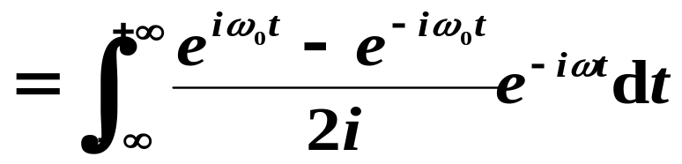
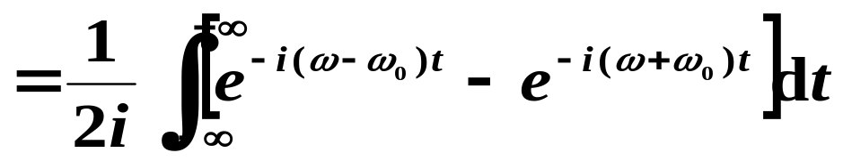
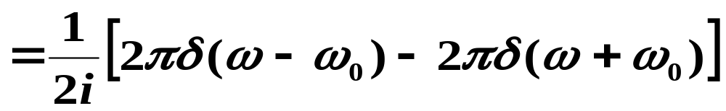
解
ℱ

Slide 13
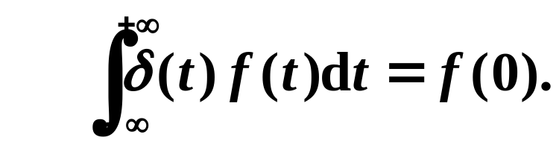
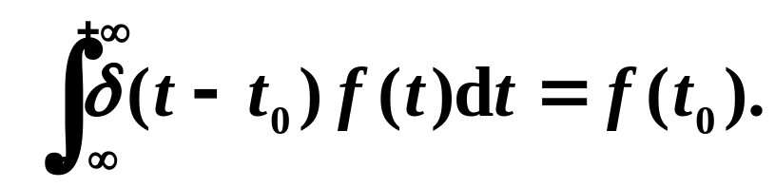
三、小结与思考
本节课我们引入了δ–函数概念及其广义Fourier变换，
重点掌握利用单位脉冲函数及其Fourier变换求一些常
见函数的广义Fourier变换的方法.
熟记δ–函数的定义2（性质）:

Slide 14
思考题
为什么引入δ–函数？广义Fourier变换和古典Fourier变换有什么不同？

Slide 15
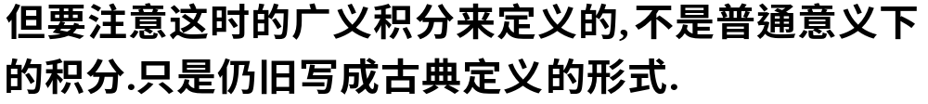
思考题答案
在工程技术中,有很多重要函数不满足Fourier积分定理中
的绝对可积条件,例如常数、符号函数、单位阶跃函数以
及正、余弦函数等，这时只能利用单位脉冲函数求出它
们的广义Fourier变换.
δ–函数可以使一些普通意义下不存在的积分，有了确定
的数值。

Slide 16
作业: P144 8，9
放映结束，按Esc退出.

